Slide 1



KAUNIAISTEN
HYVINVOINNIN
EKOSYSTEEMI
syksy 2023 -

Slide 2
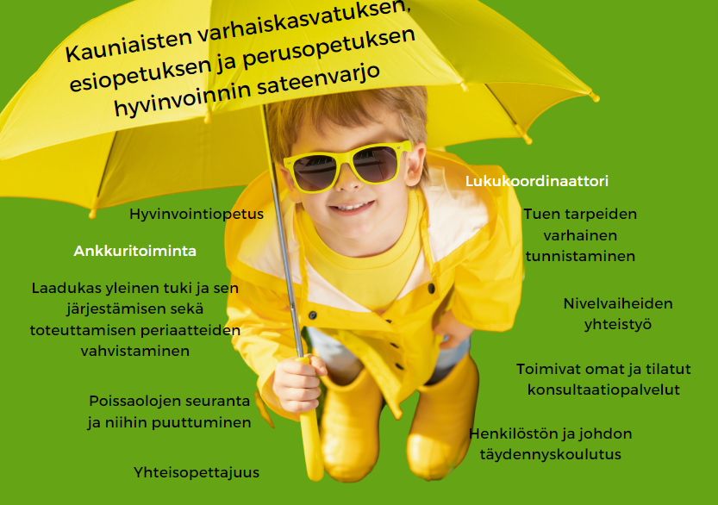


Kauniaisten varhaiskasvatuksen, esiopetuksen ja
perusopetuksen hyvinvoinnin ekosysteemi
Nivelvaiheiden
yhteistyö
Yhteisopettajuus
Lukukoordinaattori
Laadukas yleinen tuki ja sen
järjestämisen sekä
Tuen tarpeiden
varhainen
toteuttamisen periaatteiden
vahvistaminen
tunnistaminen
Ennaltaehkäisevä työ
Turvallinen ja mielekäs
koulupäivä
Toimivat omat ja tilatut
konsultaatiopalvelut
Henkilöstön ja johdon
täydennyskoulutus
Poissaolojen seuranta
ja niihin puuttuminen

Slide 3










Kauniaisten varhaiskasvatuksen, esiopetuksen ja
perusopetuksen hyvinvoinnin ekosysteemi
Päiväkotien ja koulujen yhteinen
kehittämistyö, joiden avulla luodaan
monesta suunnasta yhtenäistä
Digitaalisesti
yhtenäinen esi- ja
perusopetus
SKY-hanke
hyvinvoinnin toimintakulttuuria lasten
ja nuorten palvelualueelle
Sitouttava kouluyhteisö
–hanke etsii keinoja
läsnäolon lisäämiseen ja
oppilaiden kouluun
kiinnittämiseen
Päivitetty TVT-
strategia, digitutorit ja
suunnittelija, DigiLab
Lukukoordinaattori
Hyvinvointi-
opetus
Kestävä kehitys
- Agenda 2030
Granimalli -
Granimodellen
Laadukas
yleinen tuki
Hyvinvointi-oppi-
tunnit sekä
Kestävän kehityksen
hanke yhteistyössä
koulujen kanssa
Harrstuksen Suomen
malli, jonka
Tuen laatukortit ja tuen tarkistuslista, konsultaatio-tunnit, varhaiskasvatuksen,
esi- ja perusopetuksen nivel-vaiheiden kehittäminen,
täydennyskoulutus.
opetussuunnitelma,
henkilöstön koulutus
tavoitteena on
mahdollistaa jokaiselle
lapselle mieluisa ja
maksuton harrastus.
Perehdytys ja
mentorointi
Yhteis-
opettajuus
Ap- ja ip-toiminta
osana koulupäivää
Ankkuri-
toiminta
Mentoritoimintaa
henkilökunnan
Pilotoidaan
yhteisopettajuuden
ja -ohjauksen
mallia.
Kehitetään lapsen
näkökulmasta
turvallinen ja mielekäs
koulupäivä
Ankkuritoiminnan
käynnistäminen;
syrjäytymisen ehkäisee ja osallisuuden vahvistaminen
perehdytyksen ja
jaksamisen tueksi.

Slide 4

Kauniaisten varhaiskasvatuksen, esiopetuksen ja
perusopetuksen hyvinvoinnin ekosysteemi
TAVOITE::
Jaksavat aikuiset.
Lapsikuntoinen varhaiskasvatus,
esiopetus ja peruskoulu.
Inkluusiota tukevien
toimintatapojen vahvistaminen.

Slide 5







Tavoitteen
rakentuminen
Oppilaan valintalista
tuen luettelosta
OSALLISUUS
ENNALTAEHKÄISY
Poissaoloihin puuttumisen
malli
Kouluttautuminen
Konsultaatiotunnit
Yhteisopettajuus
Lapset puheeksi -menetelmä
Nivelvaiheet
Yhteistyö perheiden kanssa
Yleisen tuen laatukortit
Yleisen tuen muistilista
Yleisen tuen puu
AMMATTITAITO
Ankkuritoiminta
Varhaiskasvatuksen
ja perusopetuksen
laatulupaukset
Hyvinvointiopetus
AMMATILLISUUS
ARVOKESKUSTELU

Slide 6



Arvokeskustelu
Hyväksyntä
Luottamus
Työyhteisön arvot
Lapsiryhmän arvot
Innostus
Asukaslähtöisyys
Avoimuus
Yhteisöllisyys ja
yhdenvertaisuus
Vastuullisuus ja kestävyys
Kaupungin arvopohja
Konkreettiset toimet:
Miten arvot näkyvät
jokapäiväisessä
toiminnassamme?
Havaitsen lapsen vahvuudet
Sallin lapsen ilmaista tunteita

Slide 7




Ammatillisuus
Kannustavat ja ohjaavat
laadukkaaseen perustyöhön
Varhaiskasvatuksen laatulupaus
pohjautuu KARVI:n
Varhaiskasvatuksen laadunarvioinnin
perusteiden ja suositusten (2018),
perusopetuksen laatukriteerien (2019)
Hyödynnetään toiminnan suunnittelussa.
arvioinnissa ja kehittämisessä.
sekä Kauniaisten kaupunkistrategian
mukaisiin arvoihin: ihmisläheisyys,
yhdenvertaisuus, yhteisöllisyys ja
vastuullisuus.
Laatulupauskortit ovat mukana
keskusteluissa vanhempien kanssa,
kehityskeskusteluissa ja työhaastatteluissa.

Slide 8





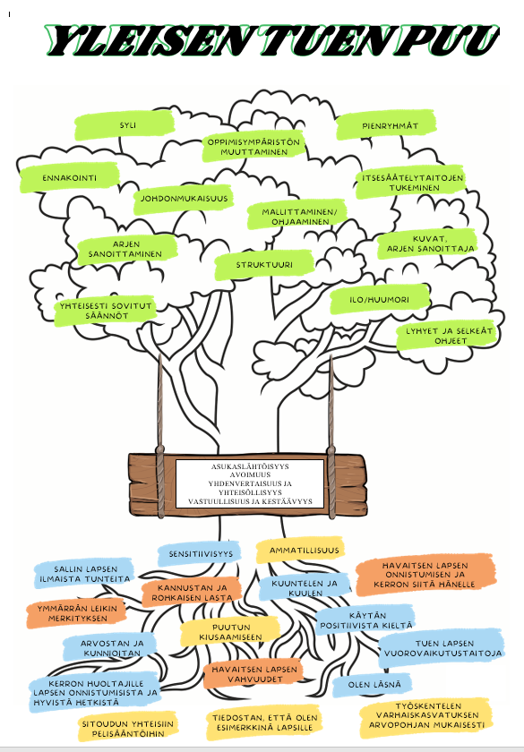




Ammattitaito
Yleisen tuen laatukortit Yleisen tuen puu
Yleisen tuen muistilista
vaka, esiopetus ja
perusopetus
ONNI OPPILAS
Oppimisympäristö
Oppimisen tukeminen
Opetus- ja toimintatavat
Tehostettu yhteistyö
Yksilölliset toimet
Täydennyskoulutus
Inkluusio
Yhteisopettajuus
Hyvinvointiopetus

Slide 9









Ennaltaehkäisy
Moniammatillinen
ennaltaehkäisy
Poissaoloihin
puuttumisen portaat
Yhteistyö perheiden kanssa
Lapset puheeksi
-menetelmä
Konsultaatio-
tunnit

Slide 10



Osallisuus
Oppilaan valinta
tuen luettelosta
Mikä auttaisi sinua voimaan
koulussa paremmin, tekisi
koulupäivistä mukavia ja
oppimisesta mielekästä?

Slide 11
